Slide 1
作品信息
App Information
参赛作品 entries：询证函智能工作站
队伍名称 Team Name： SPDBRPA
队伍成员 Team Member：孔卓 吴伟 罗兴奕 孔垂丰 刘慧兰
队伍口号 Team Slogan：创新驱动、融合推进、智能高效
所在单位和部门/专业 Enterprise : 浦发银行上海分行
作品应用场景 ：银行询证函运营业务场景
作品应用项目：实现银行询证函全流程自动化、数智化

Slide 2
询证函智能工作站
上海浦东发展银行上海分行
2024年9月

Slide 3
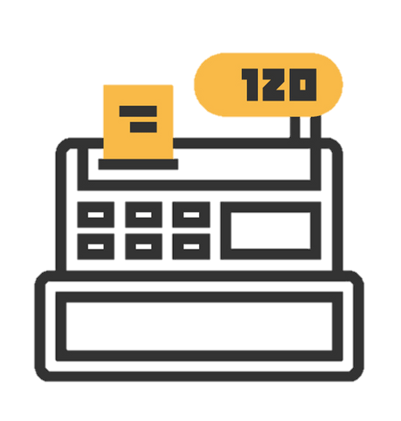
RPA+AI使用现状
积极发挥RPA+AI技术，突破原有业务壁垒，提升业务的自动化、智能化，助力高质量发展。
应用场景丰富 业务技能强大
“大脑”数据驱动
以NLP、OCR等为核心的AI技术
收单
自助机具
理财产品
现金管理
外汇管理
快速满足各类业务需求
经营融资
电子渠道
跨平台操作
数据抽取
大数据分析
“抓手”流程驱动
RPA流程自动化
文档管理
文档搜索
内容审核
数据大屏
路径决策

Slide 4
询证函智能工作站
亮点与系统成效
函件回函准确率100%
27个RPA集群
由低码串联
年处理量3万8千封，
全行预计年处理20万封
OCR识别
函件文件
询证函
智能工作站
高峰期日均1000封函件，
全系统日均超1万封
NLP地址补全
识别地址
T+1日回函，
处理时长减少90%
API无缝对接
第三方
累计节省人工15人年
全行推广预计每年节省50人年

Slide 5
询证函智能工作站背景
近几年，国家各部委密集联合发布《银行函证工作操作指引》，《关于加快推进银行函证规范化、集约化、数字化建设的通知》等询证函业务的管理文件，高度重视询证函业务的规范化，集约化。
理财产品
自贸、外汇
政府
监管
会计师
事务所
符合监管要求、内外部管理要求
业务重要性
企业经营活动中
财务审计、合规检查、风险管理
客户关系管理系统
询证函智能工作站
快递
公司
协调外部资源，打通内部系统
整合业务条线，简化操作流程
涉及主体广
涉及多家机构
无法统一标准，仍使用纸质函件
打通询证函业务中的堵点痛点
推进询证函业务的数字化建设
企业信贷
资金池
……
核心
系统
第三方机构
对接系统多
企业经营信息分散在
行内外数十个系统中

Slide 6
询证函智能工作站
解决纸质函件带来的标记、识别困难、依赖人工等问题
顺丰邮寄唯一码标识邮件
开始
结束
OCR+低码函件识别
顺丰码标识
API
顺丰邮寄
RPA+NLP地址第三方验证
电话通知
重新发函
OCR
函件识别
NLP
地址补全
RPA+NLP标准地址补全
不通过
通过
NLP
中注协验证
人工判断回函地址
回函信息
RPA集群
RPA+API顺丰下单寄出

Slide 7
询证函智能工作站
BPMP
BPMP
受理登记(OCR函件信息识别)
低码 61个节点构成 流水线任务
RPA 27个组件构成 自动化集群
BPMP
收函确认
作业中心
RPA自动化集群
全景函件
信息自动核实
查询
集团信息
BPMP
BPMP
客户产品
历史余额
明细查询
全景化
视图
对公冻结
控制信息
查询
三方信息
核实
自贸对公
活期账户
历史余额
统管资金池
历史净额查询
企业信贷
核实
远期结售汇
要客打标
超时提醒
……
……
流水线任务分配
跨部门流转提升
……
跨部门协作
BPMP
BPMP
BPMP
BPMP
BPMP
公司
风险
金市
支行运营
国际业务
要客打标、超时提醒
提升客户服务
BPMP
作业中心
会计师事务所
地址核实
BPMP
回函确认(NLP地址补全+顺丰API自动寄件)

Slide 8
询证函智能工作站
发展与演化
在不断的迭代和升级中，整个RPA集群快速的从单一流程发展成一个高效，健壮，复杂的信息处理生态
营养
AI通过集成多个工具和模块
拓展场景中自动化和数字化边界
枝叶
27个RPA组件，像枝叶
一样汲取系统所需数据，
支撑询证函流程不断发展
树干
AOCC作为中枢调度整个项目
技术底座作为动力驱动系统
根系
行内外各个系统的海量数据
01
02
03
04
05

Slide 9
企业级RPA服务平台
实现跨网段、跨地理的一站式集中监控与调度，构建一站式数字化劳动力智能监控管理中枢，覆盖机会发现、模型评估和生产率度量组织级工作平台。
RPA机器人监控管理
RPA流程监控管理
数据仪表板
功能：流程调度、机器人管理、参数配置、数据仪表盘、业务量统计、数据大屏展示、……

Slide 10
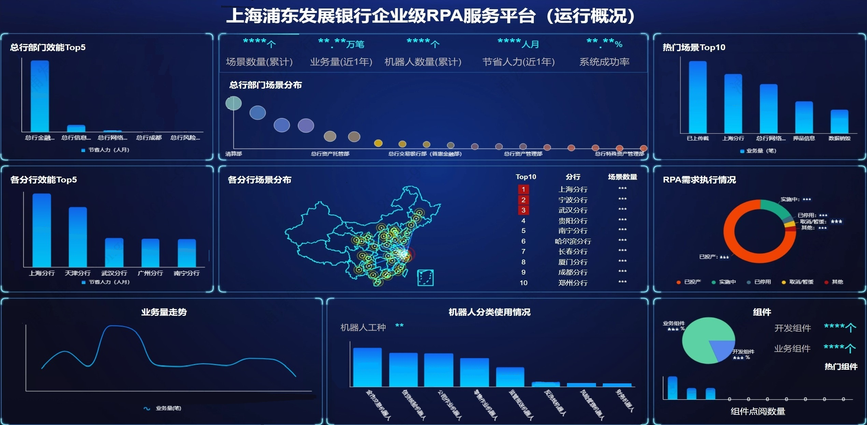
企业级RPA服务平台
全行数据大屏展示

Slide 11
OCR能力
我行OCR已在多模态等领域完成技术沉淀与落地
具备高质量通用文字识别能力
特定领域进行了深度优化
提供高效的解决方案
识别成功率高达99.05%
针对询证函特点，解决多页识别，提取要素多、表格内容跨页等问题。
OCR识别询证函单笔耗时30秒,节省95%时间

Slide 12
NLP落地铺设
地址比对核实
运用NLP算法进行智能匹配，提供与询证函回函地址最相似的地址。
标准地址补全
与多家头部企业合作，二次开发标准地址补全流程，生成满足顺丰投递要求的回函地址。

Slide 13
日志监控分析处理
使用辅助工具提前完成监控埋点，补充主系统功能，多模式处理日志，支撑对外服务支撑。
Splunk
Zabbix
日志信息精准分析
堵点痛点实时通知
RPA机器人主机
状态实时监控
AOCC闲忙查询
智能分析堵点痛点
根据机器人工厂状态栏
分配机器人工作量
AI智能分析系统堵塞
疏导低效流程
95528智能外呼
4300+次
Call浦通知
10000+次
行内邮件通知
7900+次
办公软件智能化，助力RPA发展

Slide 14
询证函智能工作站
未来展望
AI智能外呼
地址异常自动分类判断
核实会计事务所电话
自动联系重寄并记录
银行函证平台建设
多方组织平台建设，全面推进数字化方式回函
通过电子印章、电子签名等推进数字化加签
纸质化函件通过快递公司直接出函、封装后直接寄出
全流程实时查询处理情况
AI智能客服
解答客户经理相关问题
配合顺丰寄件唯一码定位流程节点

Slide 15
询证函智能工作站
RPA+AI重塑传统业务流程
积极响应国家新质生产力号召，
持续提升金融服务和管理水平，
为实现中国式现代化贡献力量。

Slide 16
感谢观看！

